Slide 1
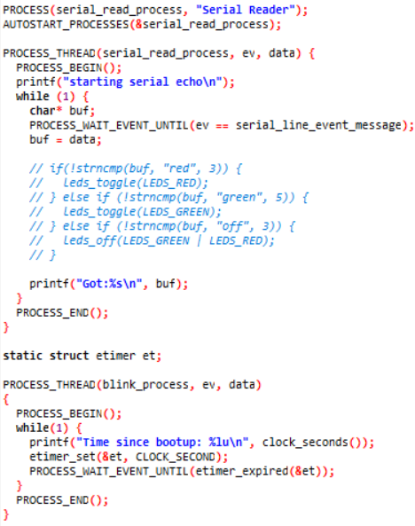
readserial-printf/ 要會

Slide 2
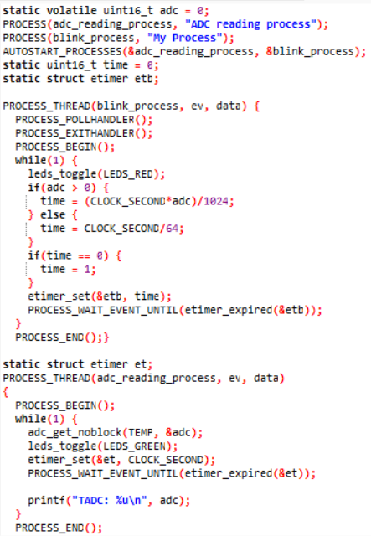
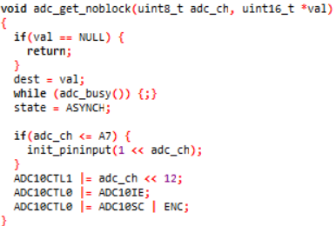
Readadc/ 抽兩組出來考填空
(asynch)

Slide 3
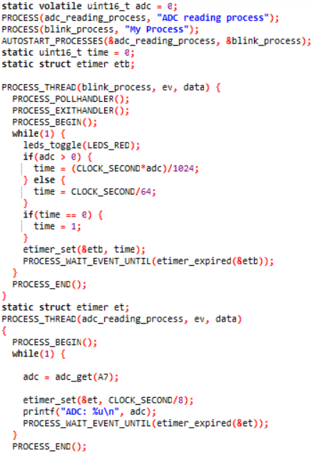
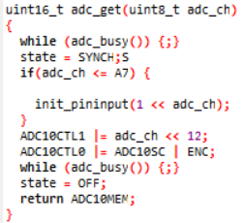
Readadc/ 抽兩組出來考填空
(synch)

Slide 4
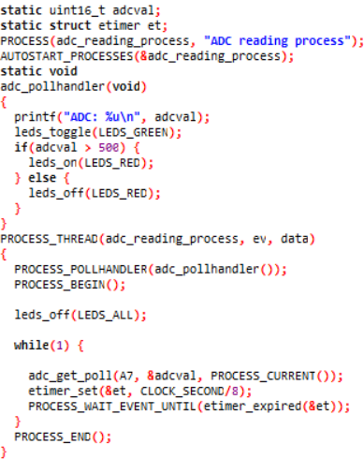
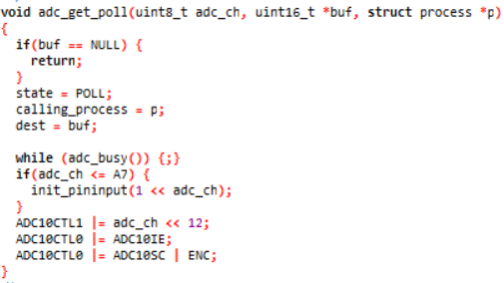
(poll)

Slide 5
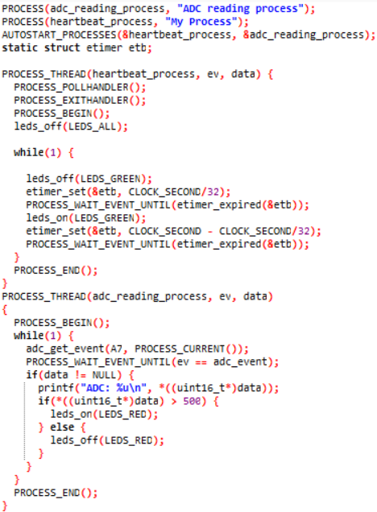
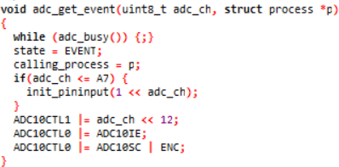
(event)

Slide 6
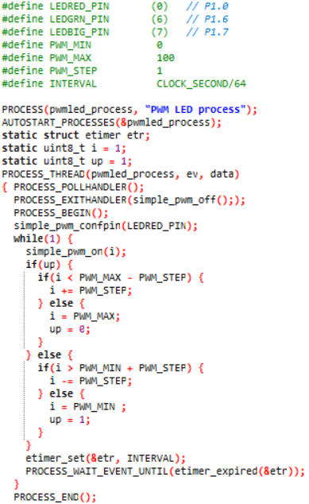
simplepwm-led/ 要看

Slide 7
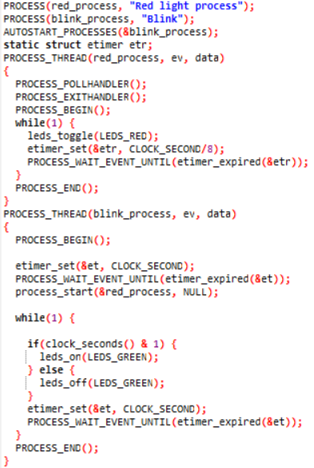
blink/ 要知道怎麼用

Slide 8
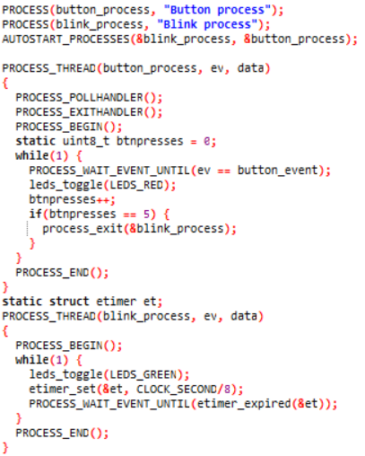
button/ 要知道怎麼用
會考有start process / stop process 如何去用
Ex:
按了十次燈全關、把blink process關掉

Slide 9
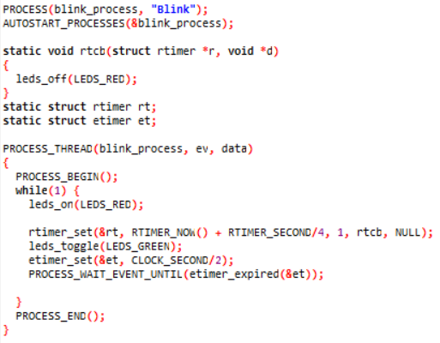
blink-rtimer/ 若把某個process改成rtimer，要知道怎麼寫
會考在blink

